Slide 1
管理会计
Management Accounting
第五章 全面预算管理及预算编制

Slide 2
本章重点内容：
全面预算系统的构成及其机制作用
全面预算管理与企业战略的关系
预算主体的双重性
预算编制程序
预算内容的构成及其逻辑关系
预算编制方法及其利弊、选择

Slide 3
引导案例:上海宝钢集团公司预算的定位
战略目标
战略预算侧重于对规划期经营活动进行描述；经营预算是企业对年度内经营活动所作的预算、计划。战略预算通过经营预算来实现，并在经营预算中设置相应战略指标，以实现公司长期目标。
经营规划
反馈
年度滚动预算
战略预算
全面预算
年度预算计划
经营预算
季度滚动预算
预算体系以企业战略、经营规划为导向，滚动预算为控制手段
日常经营

Slide 4
1.0 引导案例:上海宝钢集团公司预算的定位
公司预算是公司内部控制的共同语言：
决策支持功能
价值导向功能
管理探测器功能
战略保障功能

Slide 5
第一节 全面预算管理概要
一、全面预算管理及其机制作用
全面预算管理是管理者将企业的决策目标及其资源配置以预算的方式加以量化，并通过影响企业组织中全体成员以使目标得以实现的一系列方式或过程，这一过程由预算编制、预算执行、预算调控、预算考评等四个环节组成，它们构成了预算管理的循环，这一循环的载体即预算。

Slide 6
第一节 全面预算管理概要
预算是指企业对某一特定期间如何取得和使用其财务资源的详细计划。
预算
全面预算－－我们所说的预算
局部预算

Slide 7
第一节 全面预算管理概要
全面预算：企业未来计划及目标的全面性数量说明，是以货币形式具体体现的企业未来特定期间的全部经营活动及其决策目标，具有系统化、全面性的特点，企业各项经济活动无一例外的全部纳入预算的范畴
局部预算：仅就企业某方面或某些方面的经济活动及其目标所进行的预先规划

Slide 8
第一节 全面预算管理概要
预算的功能作用：
明确目标
协调工作
实施控制
考评业绩

Slide 9
第一节 全面预算管理概要
二、全面预算管理的战略地位
1、战略的重要性
有助于把握企业的发展方向
有助于保持企业的持续发展
有助于预期风险、规避风险，寻找发展机会和优势
有助于企业抓住重点，把握纲领
有助于确立员工的信念和信心

Slide 10
第一节 全面预算管理概要
2、全面预算管理：企业战略实施的保障
战略为预算提供依据和基础，预算使战略得以贯彻和实现
预算有助于战略目标和战略计划更加切合实际

Slide 11
1.1 公司战略、经营计划与预算
企业计划系统（Enterprise planning systems）
企业战略规划
经营计划
投资与设备更新计划
并购与重组计划
人力资源计划
研究与开发计划
市场营销计划
产品经营计划
年度预算
经营预算
财务预算
资本预算

Slide 12
第一节 全面预算管理概要
预算管理本身即是一种战略管理
预算是对未来的财务安排
预算是对未来的价值安排
预算面向全局和重点
资本预算直接与战略相关
全面预算管理的运行将使战略思想在各层次、各部门以至各岗位得以树立

Slide 13
第一节 全面预算管理概要
全面预算管理是一种战略管理。因此：
预算目标的确定必须体现不同类型企业的战略重点；
预算模式的选择应体现企业不同时期的竞争战略

Slide 14
第一节 全面预算管理概要
公司战略
战略预算
经营计划
年度预算
预算考评
预算实施
基础分析
预算制定
预算实施与考评
预算与战略

Slide 15
第一节 全面预算管理概要
三、全面预算管理的运行主体
1、预算管理主体－－预算管理的实施者
－－具备能力与权力
预算委员会－董事会下预算事项的高层决策机构
预算监控机构－控制各层次预算组织的日常活动
预算信息反馈机构
2、预算执行主体－－管理的客体

Slide 16
第一节 全面预算管理概要
由于分层的依据不同，预算主体可能具有双重性的特征

Slide 17
一个企业里有不同的利益主题，不同的利益主体形成了不同的委托代理关系，明确这种关系是我们构建内控体系、控制“不同人的行为”的首要问题。……那么在企业中如何明确这个契约关系呢？我的体会是通过预算来明确契约关系，通过预算这一手段明确委托人要给代理人提供什么样的义务、提供什么样的支持，比如资源保障；也要明确我需要获得什么样的投资回报，从经营成果来讲，就是必须实现多少利润，节省多少费用等。作为代理人要说明你是什么样的预算，怎么获得预算，通过什么权力获得公司资源的保障，以及完成以后得到什么相应的奖励。……整个预算的上报、质询、确定的过程，及契约签订的过程实际上是一个博弈的过程，博弈之后最后达成的预算应该是能保证双方利益最大化的契约关系。
摘自中国中化集团公司总会计师陈国钢在第二届中国CFO高峰论坛上的演讲，《新理财》，2006.6

Slide 18
第一节 全面预算管理概要
四、全面预算管理的系统构成
预算编制
下达
预算执行
反馈
预算考评
预算调控
全面预算管理各环节关系图

Slide 19
第一节 全面预算管理概要
1、预算编制是全面预算管理系统的基础
预算编制－－预算系统的开端
－－以预算目标为依据
确定企业预算目标，编制企业预算
预算编制是企业预算总目标的具体落实以及将其分解为责任目标并下达给预算执行者的过程

Slide 20
第一节 全面预算管理概要
2、预算执行是预算系统的核心环节
借助激励、约束机制
调动各级责任人的积极性

Slide 21
第一节 全面预算管理概要
3、预算调整是预算目标顺利实现的有力保证
预算协调－资源在各个预算责任单位之间协调
预算调整－环境变化时，对预算的修正
预算监控－日常监督和控制

Slide 22
第一节 全面预算管理概要
4、预算考评
掌握预算的运行情况
提供分析评价
5、预算反馈

Slide 23
案例讨论：
英国GKN集团预算管理制度
GKN集团：预算不是会计师为会计目的准备的会计工具，而是为确保集团战略目标实现的组织手段。
特点 与启示

Slide 24
第二节 预算编制内容与方法
一、预算编制内容及其逻辑联系
1、预算内容系统
预算
经营预算
业务预算
资本预算
现金流量预算
财务预算
预计损益表
预计现金流量表

Slide 25
第二节 预算编制内容与方法
2、预算内容间的逻辑联系

Slide 26
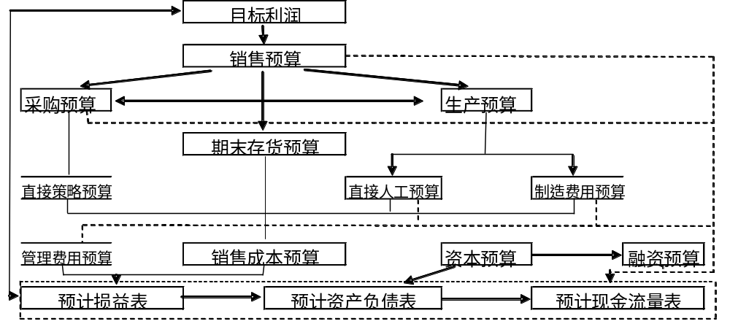
第二节 预算编制内容与方法

Slide 27
第二节 预算编制内容与方法
二、预算编制程序
自上而下
上下结合
自下而上
集权管理
缺乏激励性
适用于战略控制（集权）型组织
有效保证企业总目标的实现
公平、公正
在讨价还价中趋于一致
需要清晰一致的游戏规则
适用于战略控制（折中）型总部
分权管理
管理失控/宽打窄用/挤牙膏
适用于财务控制（分权）型总部

Slide 28
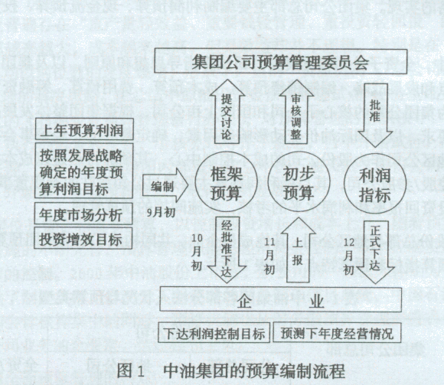
说明上述预算编制流程的“闪光点”？

Slide 29
预算的编制内容和方法
预算编制的具体内容 ：
业务预算
资本预算
财务预算

Slide 30
战略目标
资本预算
年度经营计划
预算目标
销售预算
销售费用预算
经
营
预
算
生产预算
材料预算
人工预算
制造费用预算
成本预算
管理费用预算
总预算
预计利润表
预计资产负债表
现金预算
财 务 预 算

Slide 31
核心业务预算的编制 ：
销售预算
生产预算
直接材料使用和采购预算
直接人工预算
制造费用预算
期末产成品存货预算
成本预算
费用预算

Slide 32
销售预算
销售预测 ：现在的销售水平和过去几年的销售趋势、经济和行业的一般状况、竞争对手的行动和经营计划、定价政策、信用政策、广告和促销活动、未交货的定单 ……
多种预测方法，其中两种是趋势分析法和计量经济学模型法。

Slide 33
销售预算
有效的销售预算应该能够回答以下问题：销售预算的编制基于哪些信息；销售预算与战略目标有什么关系；怎样实现营销目标；销售预算合财务目标有什么关系；怎样计算销售额合产品销售目标；怎样计算销售量合价格；怎样判断产品的市场前景；怎样分析市场供求等。

Slide 34
××公司营销部 20××年 金额单位：万元
品种 | 期间 | 销售数量 | 预计单价 | 销售收入 | 预计现金流入额 |  |  |  |  | 预算责任人
 |  | ① | ② | ③=①×② | 一 季 度 | 二 季 度 | 三 季 度 | 四 季 度 | 合 计
A | 一季度
 | 二季度
 | 三季度
 | 四季度
 | 小计
B | 一季度
 | 二季度
 | 三季度
 | 四季度
 | 小计
C | 一季度
 | 二季度
 | 三季度
 | 四季度
 | 小计
合计 | 一季度
 | 二季度
 | 三季度
 | 四季度
 | 合计

Slide 35
生产预算
预计生产量=预计销售量+预计期末产成品存货－预计期初产成品存货
“避免过多存货，形成资金积压、浪费”与“避免存货不足，影响销售活动的正常进行，从而给企业带来不利影响” 的平衡？

Slide 36
某企业生产预算 单位：万件
项目 | 一季度 | 二季度 | 三季度 | 四季度 | 合计
预计销售量
加：期末存货
需要产品量
减：期初存货
预计产量

Slide 37
直接材料使用和采购预算
生产所需的直接材料总额＋期末所需的直接材料库存额＝预算期内所需的直接材料总额
预算期内所需的直接材料总额－期初直接材料的存货＝所要采购的直接材料

Slide 38
×× 年度 金额单位：万元
品名
××商品 | 期间 | 采购数量 | 单价 | 采购成本 | 进项税 | 价税款合计 | 预计现金流出额 |  |  |  | 预算 责任人
 |  | ① | ② | ③=①×② | ④ | ⑤＝③＋④ | 一季度 | 二季度 | 三季度 | 四季度
××商品 | 一季度
 | 二季度
 | 三季度
 | 四季度
 | 年度合计
本部门总计 | 一季度
 | 二季度
 | 三季度
 | 四季度
 | 年度合计
 | 一季度
 | 二季度
 | 三季度
 | 四季度
 | 年度合计

Slide 39
直接人工预算
预计所需用的直接人工总工时=预计产量*单位产品直接人工小时
制造费用预算
变动制造费用和固定性制造费用
预计需用现金支付的制造费用=预计制造费用－折旧等非付现成本

Slide 40
期末产成品存货预算
首先计算预计产成品单位成本，这是根据企业的各种技术和产品设计资料而确定，包含产成品的人工、材料、间接费用以及其他费用的预计，按照完全成本法模拟预计得出；或根据企业生产的历史情况并考虑优化及因素设计。将产品单位成本乘以预计期末产成品存货数量，即可得出设计期末产成品存货金额。

Slide 41
成本预算
对直接材料预算、直接人工预算和制造费用预算涉及的主要成本成本数据的汇总，得出企业产品的总成本、各种产品各自的总成本和各种产品的单位成本。

Slide 42
费用预算
销售费用和管理费用预算
注意：管理费用预算中的许多费用项目均具有较强的随意性，并且大都影响长远，所以使用该预算进行业绩评价应谨慎。比如说，经理人员的激励来自于奖励计划和晋升可能，因为削减短期费用能提高其收益，管理人员就可能通过削减顾客服务支出来提高收益，以显其良好的费用控制业绩。这种削减顾客服务成本的行为不会立即显示其不良效果，然而，它将会对公司未来产生较大的负面影响。因此，公司在编制管理费用预算时，必须摈弃短期利益观。

Slide 43
资本预算的编制
战略性
两方面：其一，资本支出决策；其二，资本支出及相应的融资预算，它又进一步融入现金流预算中 。
不仅要确定项目支出总额，而且还要在时间上规划现金流出的时间分布。

Slide 44
财务预算的编制
现金流量（收支）预算及筹资预算
预计利润表与预计资产负债表

Slide 45
现金流量（收支）预算及筹资预算
影响现金流量的关键性项目：
第一、可使用的现金：详列了经营活动可利用现金的来源，通常包括预算期初的现金余额和预算期内的现金收入。现金收入包括现金销售和应收票据或应收账户的现金回收。影响现金销售收入和应收账款的现金回收额的因素包括：企业的销售水平、企业的信用政策、企业的收账经验等。
第二、现金支出：列示了所有的支出，包括直接材料和物品的采购支出、工资奖金支出、利息支出和税金等。
第三、投、融资：可使用现金和现金支出的差额就是期末现金余额。如果现金余额低于管理者设定的最低现金持有量时，公司就需融资补足资金。另一方面，如果公司预计的现金持有量有多余，它就要决定将多余资金进行投资。在可选择的投资项目中应权衡收益、流动性和风险性这三个因素。贷款计划和投资计划都包括在融资部分中。

Slide 46
现金流量（收支）预算及筹资预算
筹资预算主要应解决如下问题：应在何时筹资、筹资额有多大、筹资方式如何确定、筹资成本与投资收益如何配比等。

Slide 47
第二节 预算编制内容与方法
四、预算编制方法
1、传统预算
定期的、增减量的、无弹性的固定预算

Slide 48
第二节 预算编制内容与方法
2、弹性预算
能适应不同业务量，确定预算期间波动的可能范围
分析各种成本性态
确定总成本、固定成本和业务量之间的数量关系
根据上述关系确定不同业务量上水平的总成本预算
根据总成本预算编制不同业务量下的相应预算

Slide 49
项目 | 单位预算 | 弹性预算
销售数量 |  | 70000 | 80000 | 90000
销售收入 | 46.00 | 3220000 | 3680000 | 4140000
变动成本 | 32.80 | 2296000 | 2624000 | 2952000
其中：变动制造费 | 31.50 | 2205000 | 2520000 | 2835000
变动销售费 | 0.90 | 63000 | 72000 | 81000
变动管理费 | 0.40 | 28000 | 32000 | 36000
贡献毛益 | 13.20 | 924000 | 1056000 | 1188000
固定成本 | 735000 | 735000 | 735000 | 735000
其中：固定制造费 | 388500 | 388500 | 388500 | 388500
固定销售及管理费 | 346500 | 346500 | 346500 | 346500
营业利润 |  | 189000 | 321000 | 453000

Slide 50
第二节 预算编制内容与方法
3、零基预算
确定决策单位
制定一揽子决策
确定优先级
分配资源，落实预算
好钢用在刀刃上！

Slide 51
滚动预算
2001预算（一）
第一季度 | 二季度 | 三季度 | 四季度
1月 2月 3月 | 总数 | 总数 | 总数
差异分析
第一季度实际
第二季度预测
2001预算（二）
第二季度 | 二季度 | 三季度 | 一季度
4月 5月 6月 | 总数 | 总数 | 总数

Slide 52
方法 | 划分依据 | 优点 | 缺点 | 适用条件
定期预算 | 编制时间是否固定 | 能够使预算期间与会计年度相匹配，便于考核和评价预算的执行结果 | 远期指导、灵活性和连续性差 | 过程较为固定的预算项目
滚动预算 |  | 透明度高、及时性强、连续性好 | 预算编制的工作量巨大 | 现金流量预算
固定预算 | 编制所依据的业务量是否可变 | 便于明确预算体系中各组成部分之间的相互关系；预算编制简单，易于理解和推广 | 过于机械呆板；可比性差 | 适用于业务量水平较为稳定的项目，如固定成本预算
弹性预算 |  | 预算范围宽，可比性强，可直接作为事中控制依据和事后评价标准使用 | 对成本习性分析的要求较高；预算编制的工作量大 | 适用于所有与业务量有关的各种预算，如制造费用、销售费用以及利润预算编制
增量预算 | 编制的基础数据是否确定 | 预算基础资料易取得，编制工作较易；各年度的预算能够相互衔接 | 受原有预算项目的限制，可能导致保护落后；滋长预算中的“平均主义” | 假定：现有业务活动是企业必需的；原有各项开支是合理的；增加费用预算有效
零基预算 |  | 全员参与；不受现有项目和支出水平限制；强调作业的必要性、强调资源消耗与效率，预算编制的科学性较强 | 对作业活动分析的要求较高；预算编制费时费力 | 不经常发生的或者预算编制基础变化较大的预算项目

Slide 53
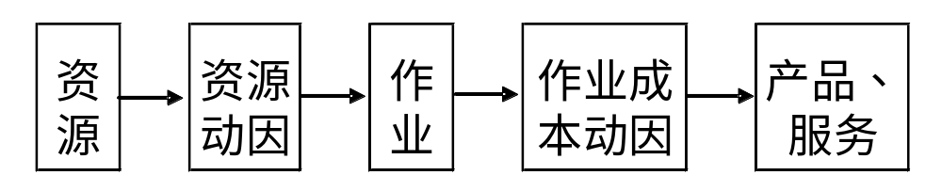

第二节 预算编制内容与方法
四、作业基础预算（ABB）－ABC在预算管理中的拓展运用
ABC：
ABB：

Slide 54
以作业为基础的预算（ABB）
在作业管理的基础上确保资源和资本的分配与作业管理的要求相一致
是对增值的作业链和流程进行计划和控制

Slide 55
以作业为基础的预算（ABB）
特色：在战略与预算之间增加了作业和流程分析及可能的改进措施，并在改进的基础之上预测作业的工作量以及相应的资源需求

Slide 56
资源
供应量
经营平衡
资 源
调整资源成本
调整生产能力
资源需求
消耗率
作 业
调整价格
调整消耗率
作业需求
消耗率
产品或劳务
财务
目标
调整需求量
需求量
财务结果
财务平衡

Slide 57
以作业为基础的预算（ABB）
步骤 ：
将战略与预算联系起来
作业分析
估计未来的工作量，并以此为依据分配资源，编制预算草案
调整资金需求和资金限额之间的差异，形成最终的以作业为基础的预算

